Slide 1
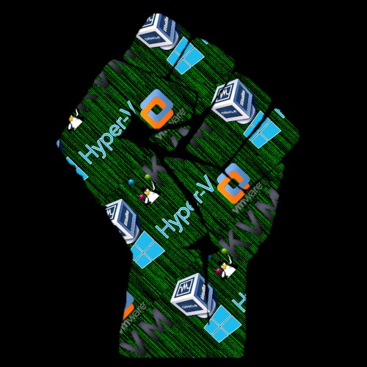
No Code Web Scraping
Personalized web scraped data feeds.

Slide 2
De ce web scraping?
Aplicație pentru persoanele care vor să își reducă timpul petrecut pe internet.
Problema: Cantitatea și lipsa centralizării informațiilor utile de zi cu zi.

Slide 3
Soluția - Agregarea informațiilor într-un feed
Un browser extension prin care userii selectează vizual elemente HTML.
O aplicație web în care userii pot organiza selecțiile în widgeturi.

Slide 4
Scalabilitate - back-end proiectat cu micro servicii
Browser Extension
REST API
Batch scraping service
Database

Slide 5
Demo

Slide 6
Planuri de viitor
Extinderea catre o aplicatie de social media full-fledged.
Realtime service pentru scraping.
Load balancing.
Load balancer
Batch instances
REST API
Real-time service

Slide 7
Mulțumim pentru atenție!
Rage Against the Virtual Machine
Relu Stătescu
Mihai-George Licu
Cristian-Ioan Simache
Radu-Andrei Moraru

